Slide 1

信頼される医療者になるには
～鈴木信行～
1
2018年6月

Slide 2
本動画の利用について
本動画は著作権が保護されています。
個人利用の場合、手続きは不要です。
法人・団体等で閲覧・利用する場合、
所定の手続き、および対応が必要です。
詳しくは、ホームページをご覧ください。
http://www.kan-i.net
2

Slide 3
はじめに
自分の人生相談（恋愛、仕事など）の
相談相手を選ぶ理由はなにですか？
3

Slide 4

はじめに
２～３人でグループになり、
お互いに書いた内容を共有してください。
4

Slide 5
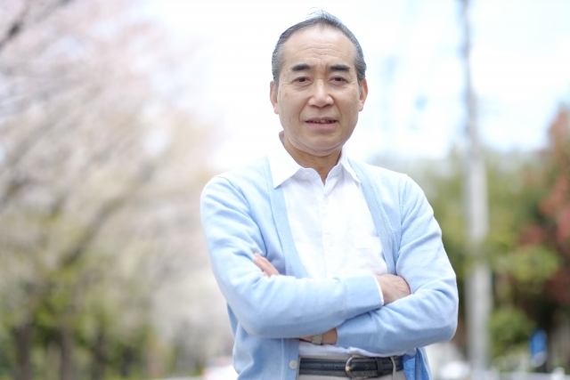

プライバシー・プライベートへ配慮
「健康な生活」観を薬剤師が捉える必要
プライベート
＆
プライバシー
5

Slide 6
プライバシー・プライベートへ配慮
「健康な生活」観を薬剤師が捉える必要
プライベート
＆
プライバシー
忘れがちな意識
「日常」ではない「非日常」
6

Slide 7
相談相手としての医療者
「健康な生活」観を薬剤師が捉える必要
プライベート
＆
プライバシー
7

Slide 8
相談相手としての医療者
「健康な生活」観を薬剤師が捉える必要
プライベート
＆
プライバシー
知識・経験
信頼・安心
傾聴・支援
8

Slide 9
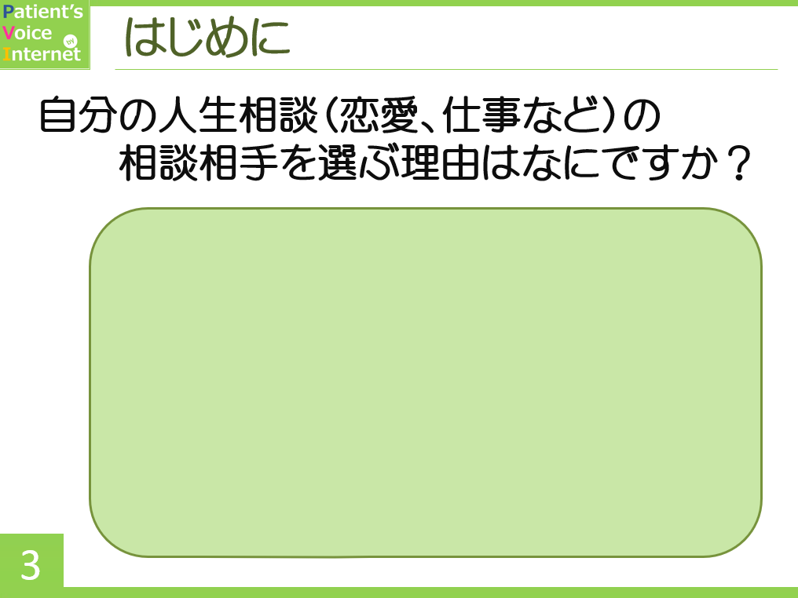
相談相手としての医療者
「健康な生活」観を薬剤師が捉える必要
プライベート
＆
プライバシー
知識・経験
信頼・安心 ＋
傾聴・支援
9

Slide 10
相談相手としての医療者
備わっていると
患者が把握できること
知識・経験
信頼・安心 ＋
傾聴・支援
10

Slide 11
相談相手としての医療者
例）信頼される医療者であると客観的に
学会発表・研修会参加
相談室・守秘義務確認
話を聴く姿勢・問診票
知識・経験
信頼・安心 ＋
傾聴・支援
11

Slide 12
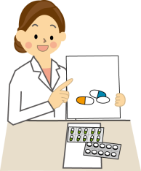
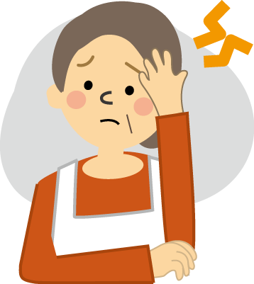
相談相手としての医療者
例）オープンなカウンターにて
12

Slide 13
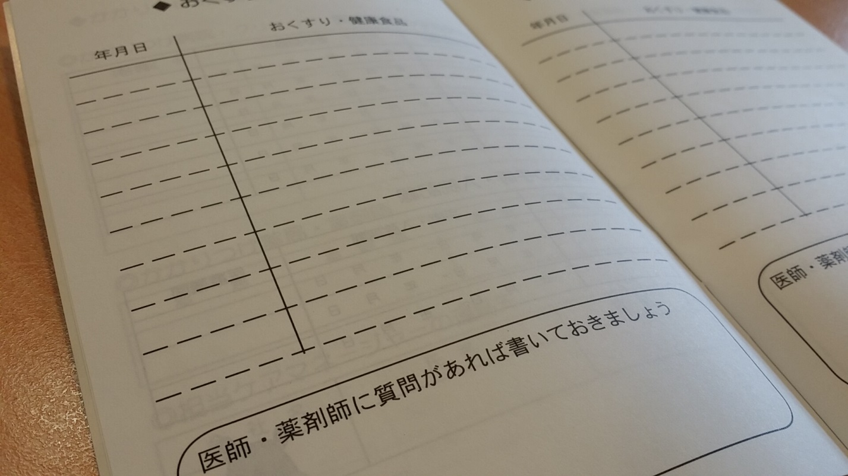
相談相手としての医療者
例）オープンなカウンターにて
13

Slide 14
まとめ
◆プライベートとプライバシー
◆相談相手としての資質
◆その場の状況に応じた対応
14

Slide 15
15

